Slide 1
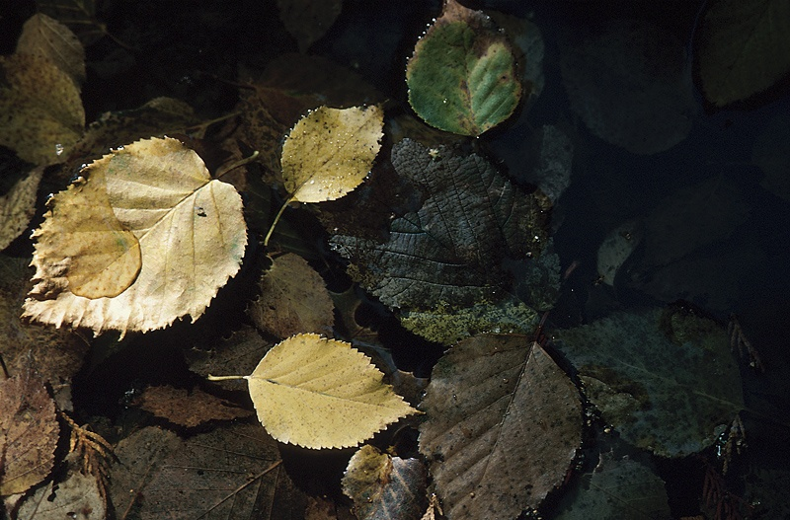
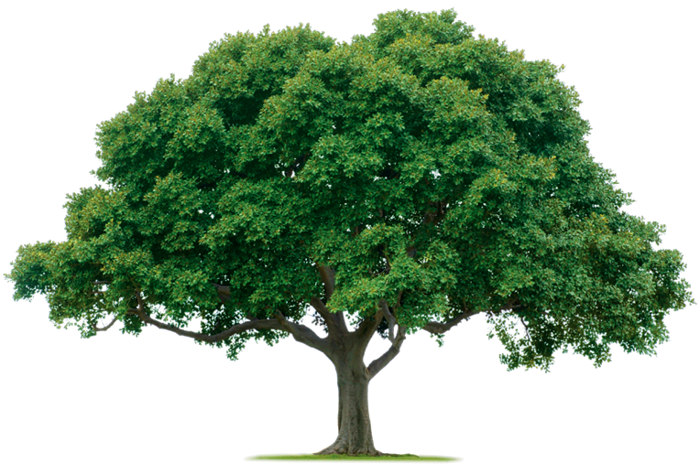
AĞACA İLİŞKİN İSTATİSTİKLER
Yükseklik 25 m
Taç yarıçapı 14m
Taç kısmının hacmi 2700 m³
Kapladığı alan 160 m²
Yaprak alanı (dış yüzey) 1600 m²
Ağaç hacmi 15 m³
Kuru ağırlık 12000 kg
Su tüketimi 0,960 kg/h
CO₂ tüketimi 2,352 kg/h
Verdiği oksijen miktarı 1,712 kg/h
Terlemeyle verilen toplam su miktarı 10 m³/yıl
Bu ağaç yılda 10 insana yetecek kadar oksijen üretmektedir; 150 m² yaprak yüzey alanı her yıl bir insana yetecek kadar oksijen üretir. Bu ağaçla aynı fonksiyonu yerine getirebilmesi için 0,5 taç hacmine sahip 5400 genç bitki gereklidir.

Slide 2
Ağaçların ve Yeşil Alanların Kent Ekosistemine Katkıları
İklimin düzenlenmesi
Nispi hava neminin artışı
Temiz hava temini
Havanın filtrelenmesi
Gürültünün absorbsiyonu
Oksijen üretimi
Sera etkisinin azaltılması
Enerji tasarrufu

Slide 3
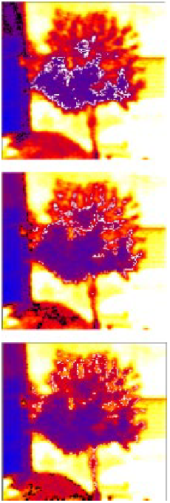
Güneşli bir ortamda bulunan bu ağaçtan alınan termograf ağaçtaki ortalama sıcaklığının gölgede kalan kısımlarda 27°C, güneş bakan yapraklarda 29°C ve ortalama sıcaklık değerinin ise dışarıdaki sıcaklıkla eşit biçimde 28°C olduğunu göstermektedir. Sıcak ve kurak bölgelerde bu dolaylı serinletme etkisi yetişkin ağaçların bulunduğu alanlarla ağaçsız alanlar karşılaştırıldığında gündüz saatlerinde 3°- 6°C’ye ulaşabilmektedir

Slide 4
Sulanan çim alanların çoğunlukta olduğu Prince of Wales Parkı (a) ve çoğunlukla yapraklı ağaçlardan oluşan Devonshire Parkına (Vancouver, Kanada) ilişkin 24 Ağustos 1992 yılında alınmış hava fotoğrafı

Slide 5
SONUÇ : KENT ORMANLARI
Kent ormanı= Park + Rekreasyon ??????
Kent ormanı= Kent Ekosistemi
Kent ormanları kentsel alanlar içinde ve yakın çevresinde yer alan cadde ve yollar, bahçeler, parklar, küçük ve büyük ölçekli koruluklar, mezarlıklar ve diğer açık alanlardaki tüm ağaçları kapsamaktadır. Kent ormanı toplumun yaşam kalitesini yükseltecek katkılar sağlayan tüm vejetasyon ve yeşil alanlardır.

Slide 6
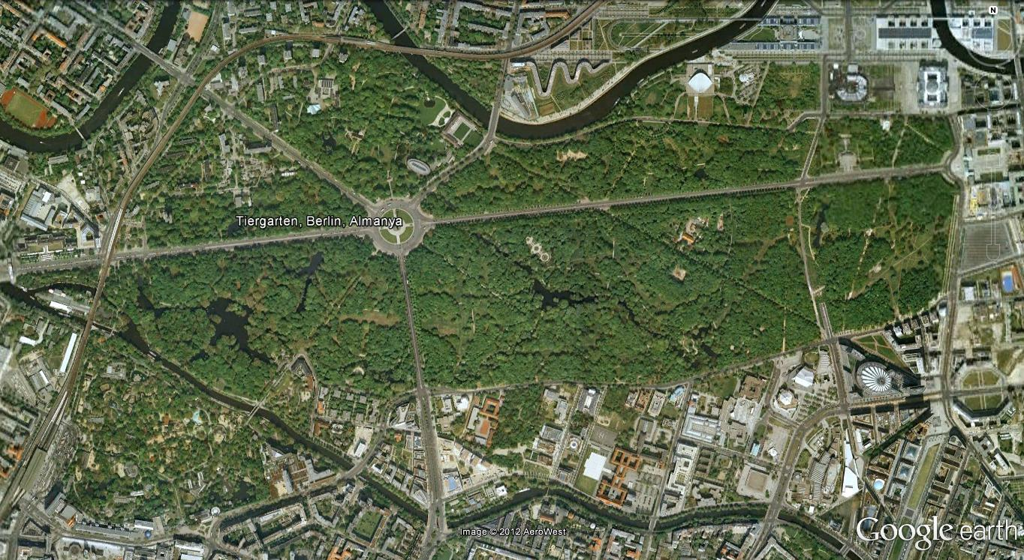
Tiergarten, Berlin – 630 Acres Created: 1830s

Slide 7
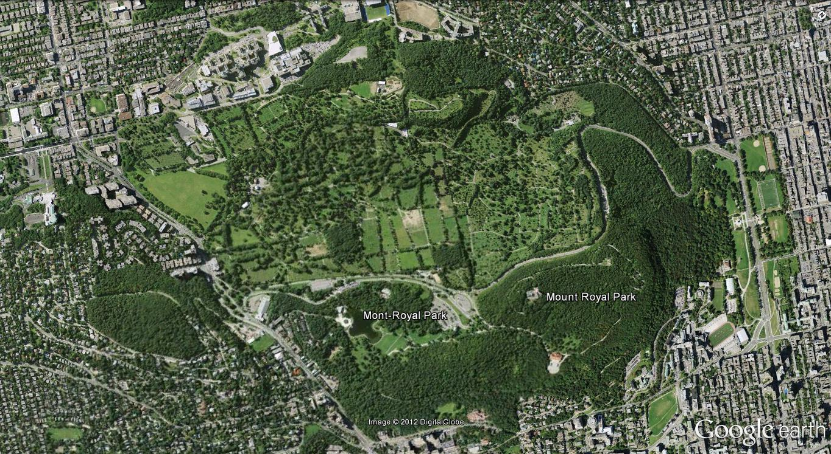
Mont Royal Park, Montreal – 545 Acres Created: 1879

Slide 8
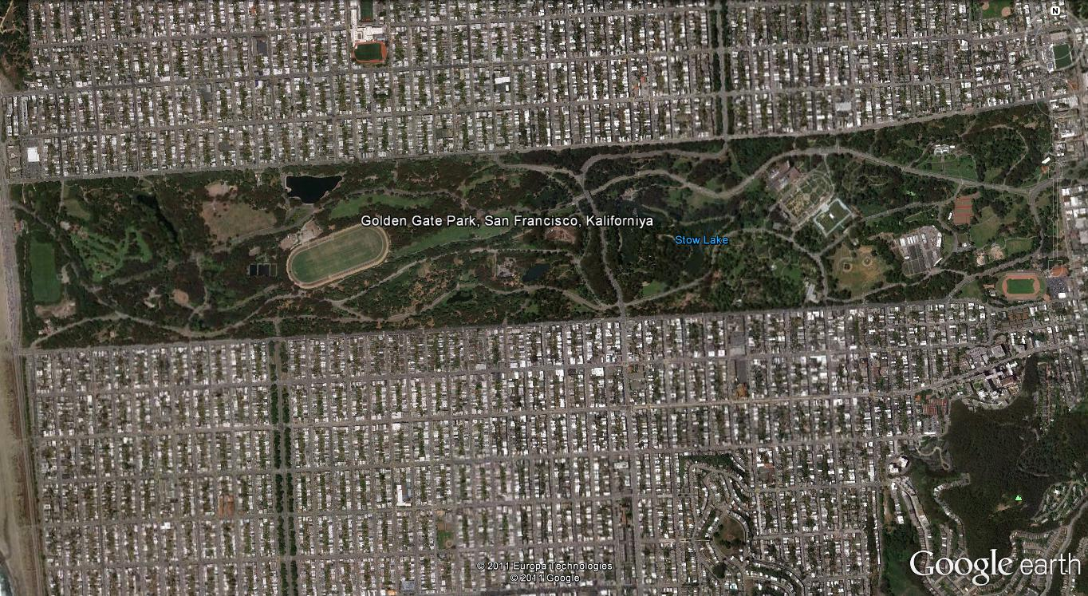
Golden Gate Park, San Francisco – 1,017 acres Created: 1870

Slide 9
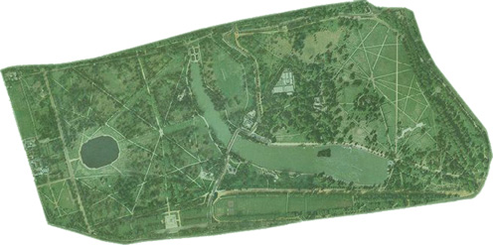
HYDE PARK 251 Ha

Slide 10
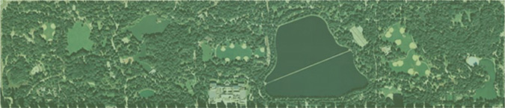
CENTRAL PARK 341 Ha

Slide 11
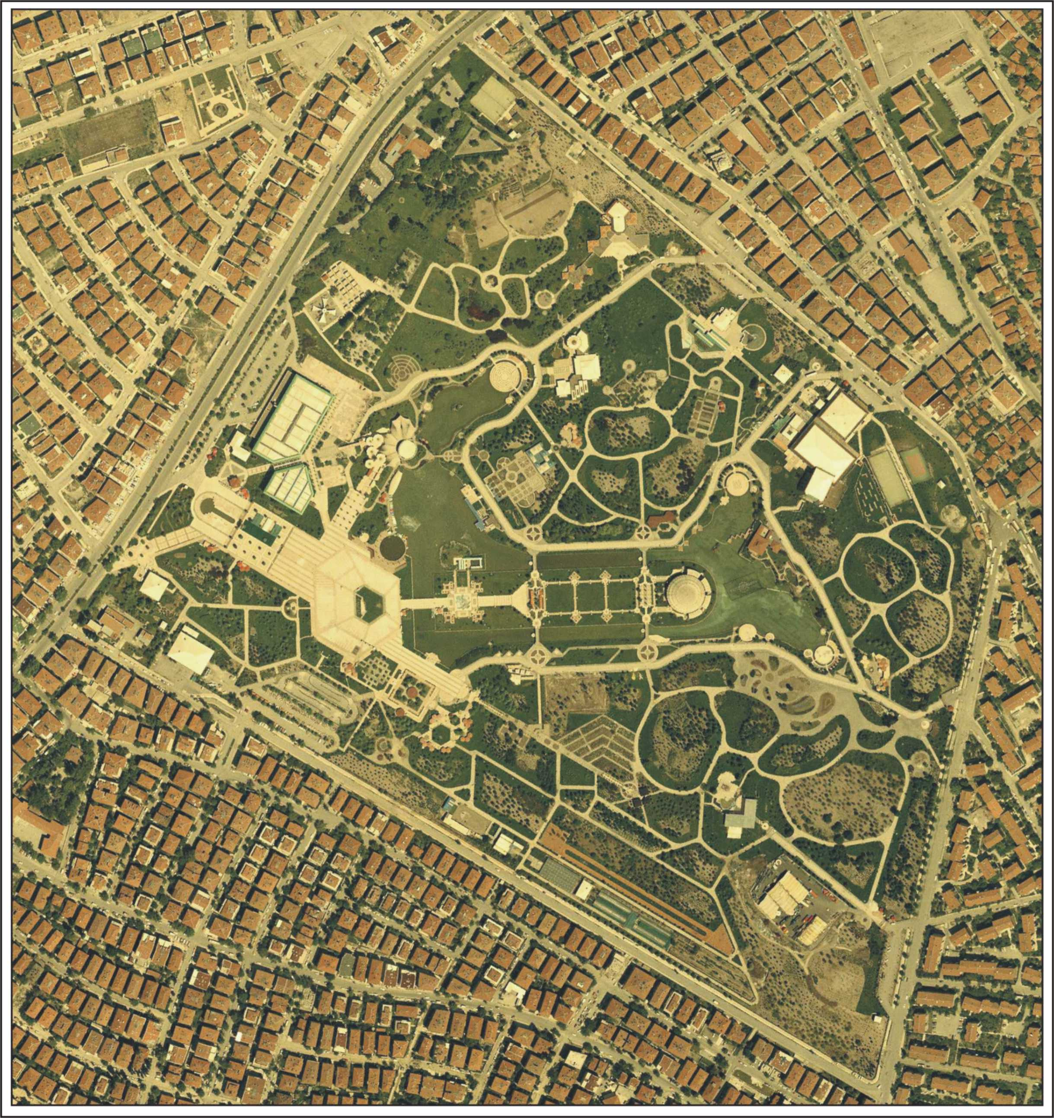
ALTINPARK 642 Da

Slide 12
